Slide 1
「栄養の日」が
身になる！
楽しくなる！
“ 間食の、すすめ！”

Slide 2
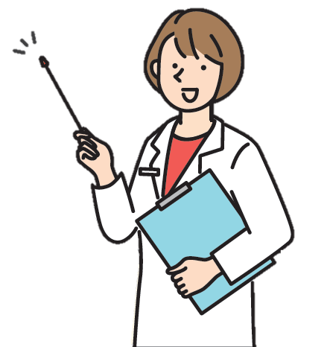
そもそも「間食の、すすめ！」とは!?
・1日3食 ＝ 正しい食事とは限らない
・過剰栄養と低栄養、「間食」で食の課題の解決を目指す
大事なのは1日に食べる総量、
適切な「間食」を取り入れることを提案します！
栄養ワンダー・ブック P.4～5 ＞＞

Slide 3
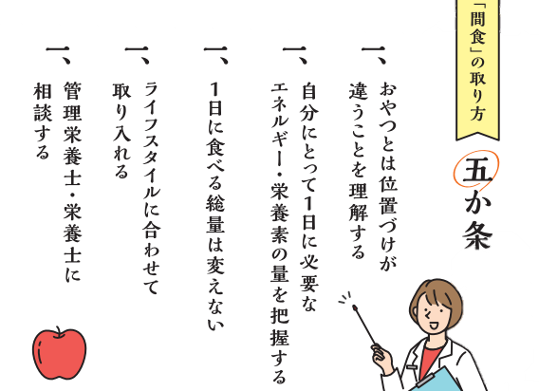
極意を伝授！
「間食」の取り方
“五か条”
栄養ワンダー・ブック P.5＞＞

Slide 4
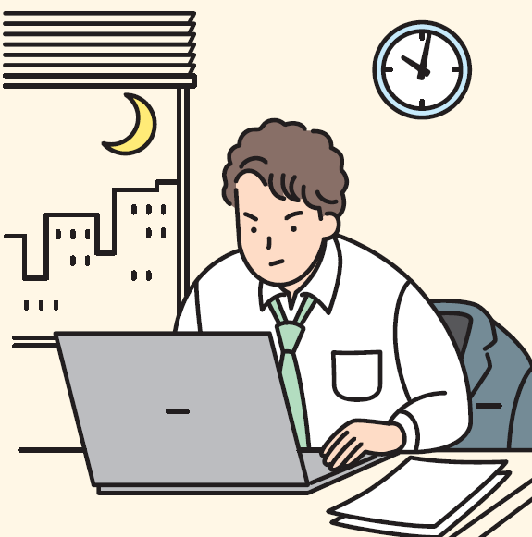
仕事で帰りが 遅くなる
CASE 01
課題
昼食と夕食の間が空く
間食で解決！
昼食と夕食の間に主食を食べる、その分夕食で主食の量を減らす
栄養ワンダー・ブック P.6 ＞＞

Slide 5
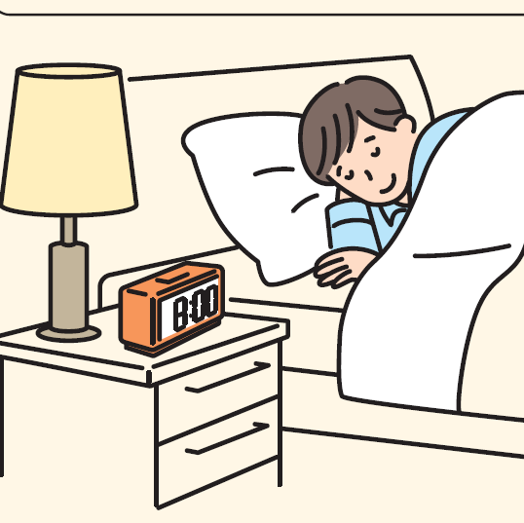
朝はギリギリ まで寝ている
CASE 02
課題
朝は食べる時間がなく午前中 お腹がすく
間食で解決！
出勤後でもいいので午前中用のエネルギー補給を
栄養ワンダー・ブック P.6 ＞＞

Slide 6
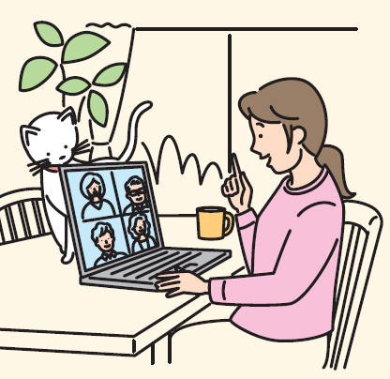
在宅ワークが 中心となり外出しない
CASE 03
課題
食べる量は以前と変わらないのに太った
間食で解決！
1日2食＋「間食」という スタイルも可
栄養ワンダー・ブック P.7 ＞＞

Slide 7
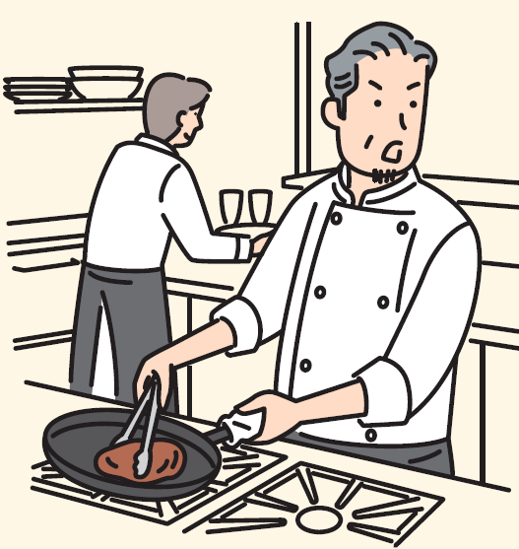
夜型の仕事をしている
CASE 04
課題
勤務中は食事をするタイミング
がなく、お腹がすく
間食で解決！
まかないと夕食の間に素早く
エネルギー補給を
栄養ワンダー・ブック P.7 ＞＞

Slide 8
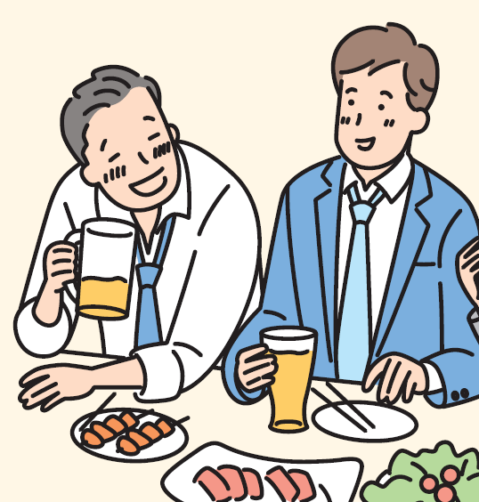
お酒は強くないけれど 飲み会が好き
CASE 05
課題
お酒を飲むと食べられなくなる
間食で解決！
「間食」を活用してアルコールの 吸収を穏やかに
栄養ワンダー・ブック P.7 ＞＞

Slide 9
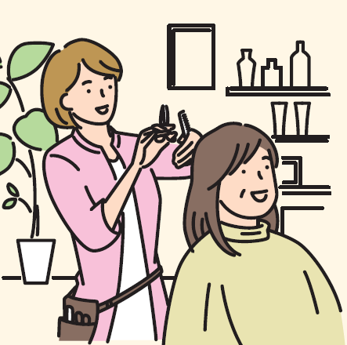
休み時間が 取れない
CASE 06
課題
昼食代わりにお菓子をつまむ
間食で解決！
お菓子でもOK
他の2食を充実させよう
栄養ワンダー・ブック P.8 ＞＞

Slide 10
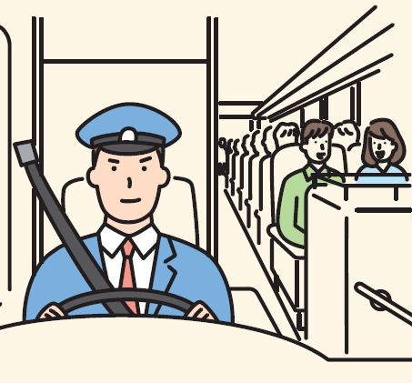
長時間神経をつかう
CASE 07
課題
勤務中は昼食や水分を抜く
間食で解決！
少量食べることからはじめて、
眠くなるかどうか確認を
栄養ワンダー・ブック P.8 ＞＞

Slide 11
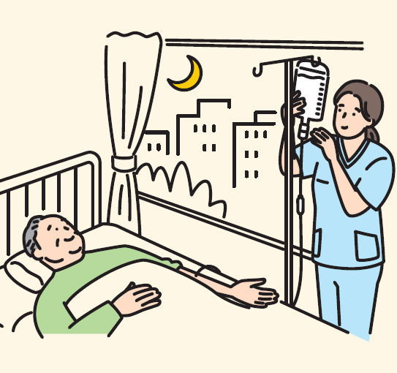
夜勤がある
CASE 08
課題
勤務中に食事休憩があるが お菓子で済ませてしまう
間食で解決！
お菓子に野菜ジュースなどを 加えて栄養素の補給を
栄養ワンダー・ブック P.8 ＞＞

Slide 12
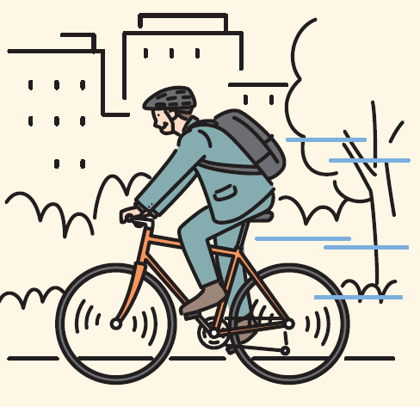
体を鍛えている
CASE 09
課題
朝ごはんを食べたが自転車で通勤しただけでお腹がすく
間食で解決！
消費した分のエネルギー補給を
エネルギーオーバーには注意
栄養ワンダー・ブック P.8 ＞＞

Slide 13
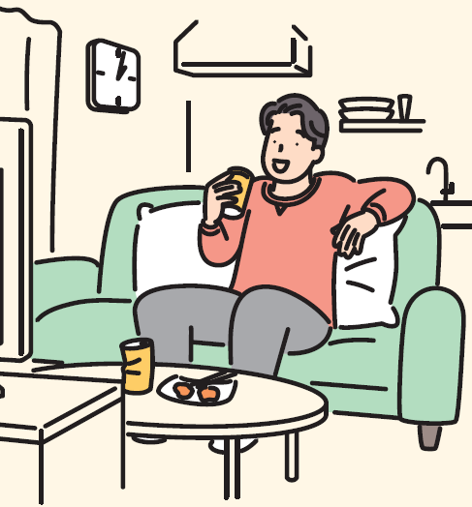
休日はご褒美デーにしたい
CASE 10
課題
土曜の夜は食べ過ぎ、日曜日は絶不調に
間食で解決！
たまには好き放題しても他の食事で調整すればOK
栄養ワンダー・ブック P.9 ＞＞

Slide 14
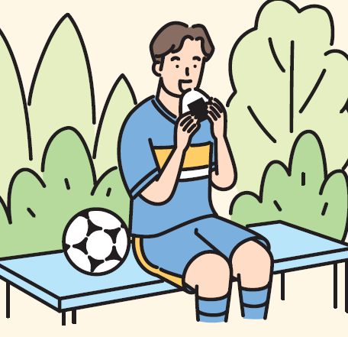
こどもの補食
Q.
こどもの間食は補食の意味もあります。 どのように取り入れたらいいでしょう？
A.
部活や塾などで夕食が遅くなる場合、エネルギーを補給するために部活や塾の前に主食を「補食」として食べます。 大人と違い、夕食で主食を減らす必要はありません。
栄養ワンダー・ブック P.9 ＞＞

Slide 15
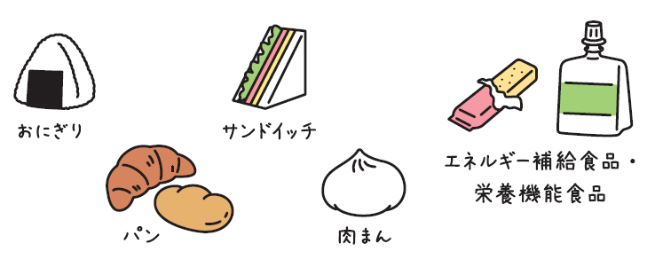
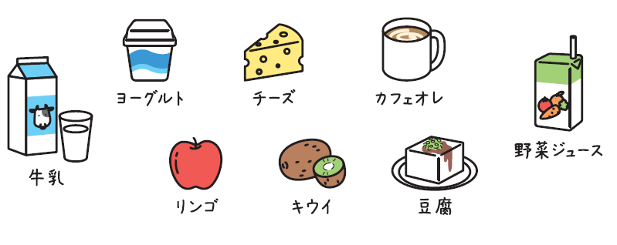
間食の例
食事と食事の間が6時間以上あく場合…
⇩
主食を食べるのが基本
1日に必要な栄養素が不足する場合…
⇩
不足する栄養素を補給
栄養ワンダー・ブック P.9 ＞＞

Slide 16
まとめ
・ライフスタイルに合わせた「間食」をとる
・「間食」のことは、
管理栄養士・栄養士に相談しよう！
栄養ワンダー・ブック P.3～ ＞＞

